Slide 1
FRECUENCIA CARDIACA
Y EJERCICIO
Clase de Educación Física
Segundo básico
Semana 27
Profesora: Mabel Ordóñez Garay

Slide 2
¿CÓMO SE HAN SENTIDO?
Bien o mal es un estado de ánimo, no un sentimiento o emoción.
Si lo son la alegría, felicidad, nerviosismo, pena, rabia o angustia
Ahora trata de expresar la emoción que estás sintiendo ahora
Esto de ninguna manera puede ser catalogado como un error, cada uno se siente de distintas formas

Slide 3
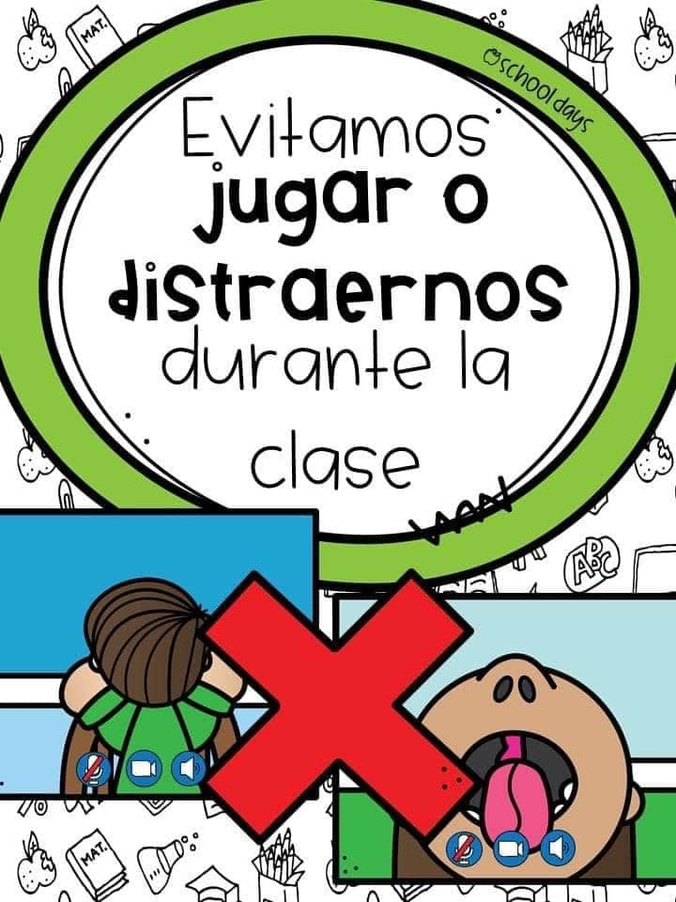
AHORA A PONER ATENCIÓN
Recordaremos nuestras normas virtuales

Slide 4
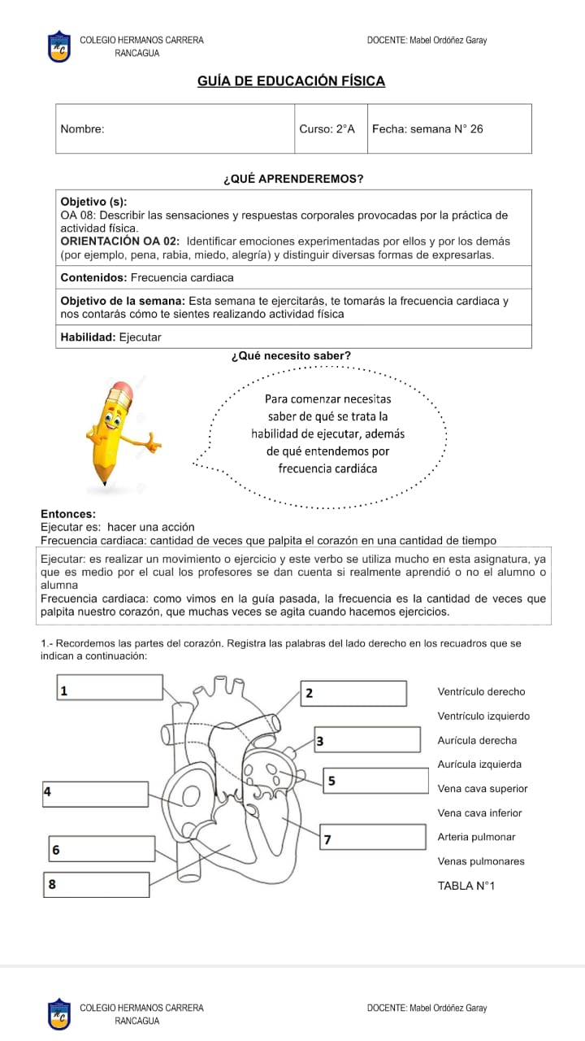
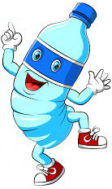
PARA ESTA CLASE VAS NECESITAR
Globo
Espacio 1 metro por 1 metro
Una pelota, cojín o peluche
Botella de agua
Guía 26

Slide 5
OBJETIVO DE APRENDIZAJE 08
OA 08: Describir las sensaciones y respuestas corporales provocadas por la práctica de actividad física.
Objetivo de la clase: te ejercitarás, te tomarás la frecuencia cardiaca y nos contarás cómo te sientes realizando actividad física

Slide 6
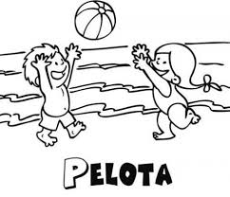
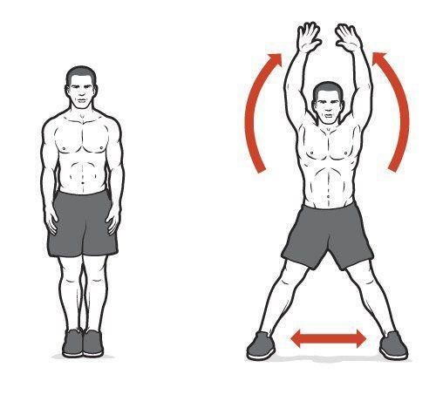
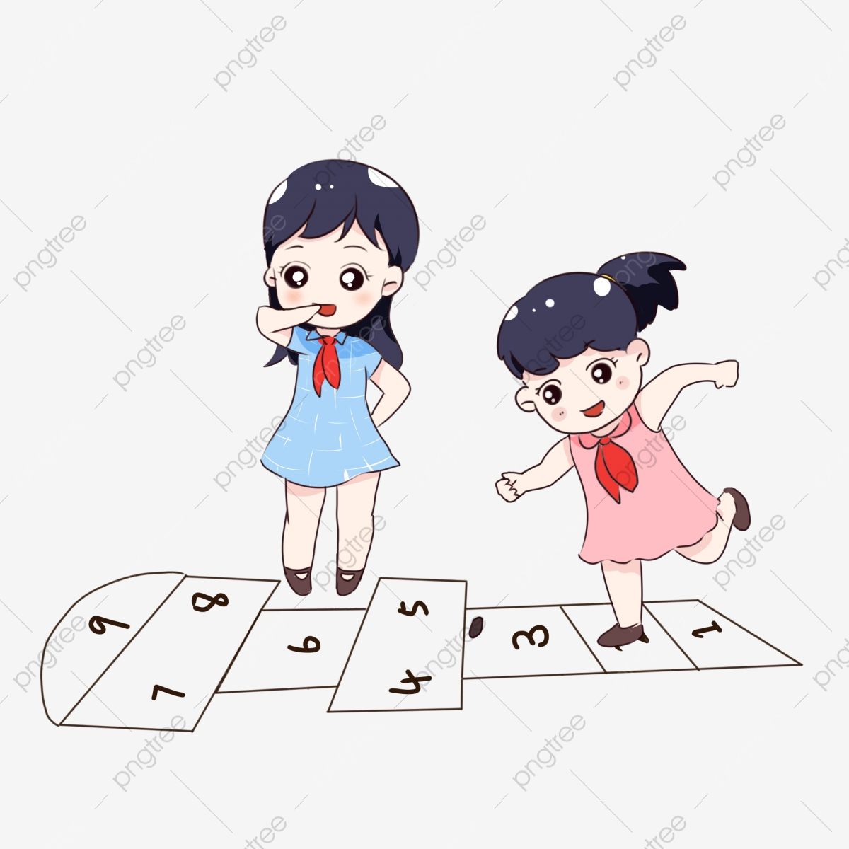
PONTE DE PIE!!! A HACER EJERCICIO
Realiza los siguientes ejercicios durante 30 segundos y luego cuenta tus pulsaciones durante 15 segundos

Slide 7
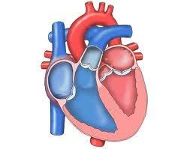
¿QUÉ LE PASA A MI CORAZÓN?
El corazón bombea mucha sangre a todo nuestro cuerpo para llevar oxígeno. Y sus partes son:
Ventrículo derecho
Ventrículo izquierdo
Aurícula derecha
Aurícula izquierda
Vena cava superior
Vena cava inferior
Arteria pulmonar
Venas pulmonares

Slide 8
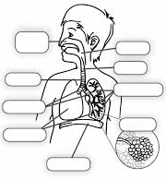
Y A NUESTROS PULMONES?
Los pulmones envían el oxígeno a la sangre que pasa por el corazón para enviarlo a todo nuestro cuerpo y después lo realiza a la inversa. Sus partes son:
Diafragma Alveolos
Pulmones Fosas nasales
Faringe Bronquiolos
Bronquios Tráquea
Laringe

Slide 9
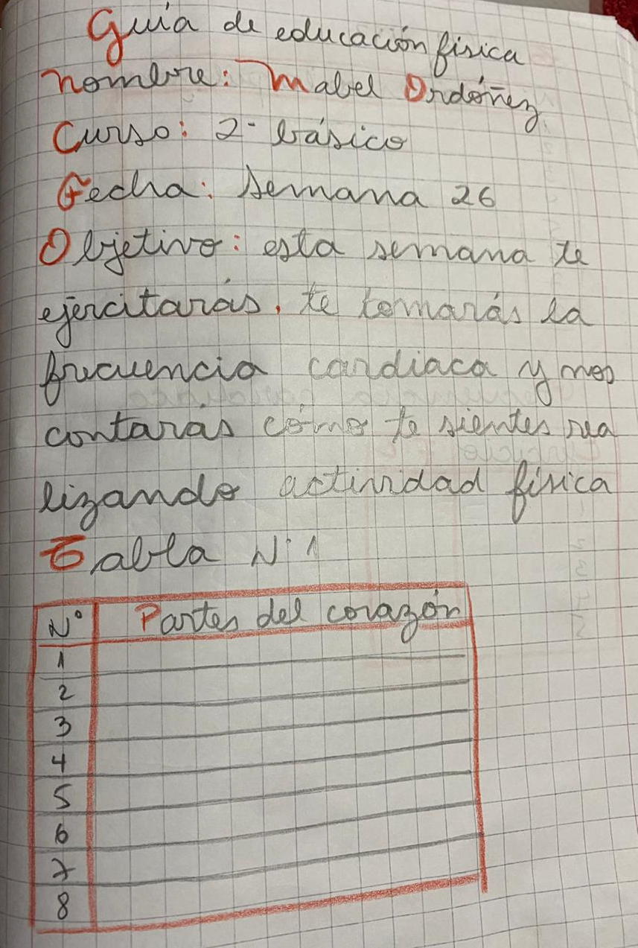
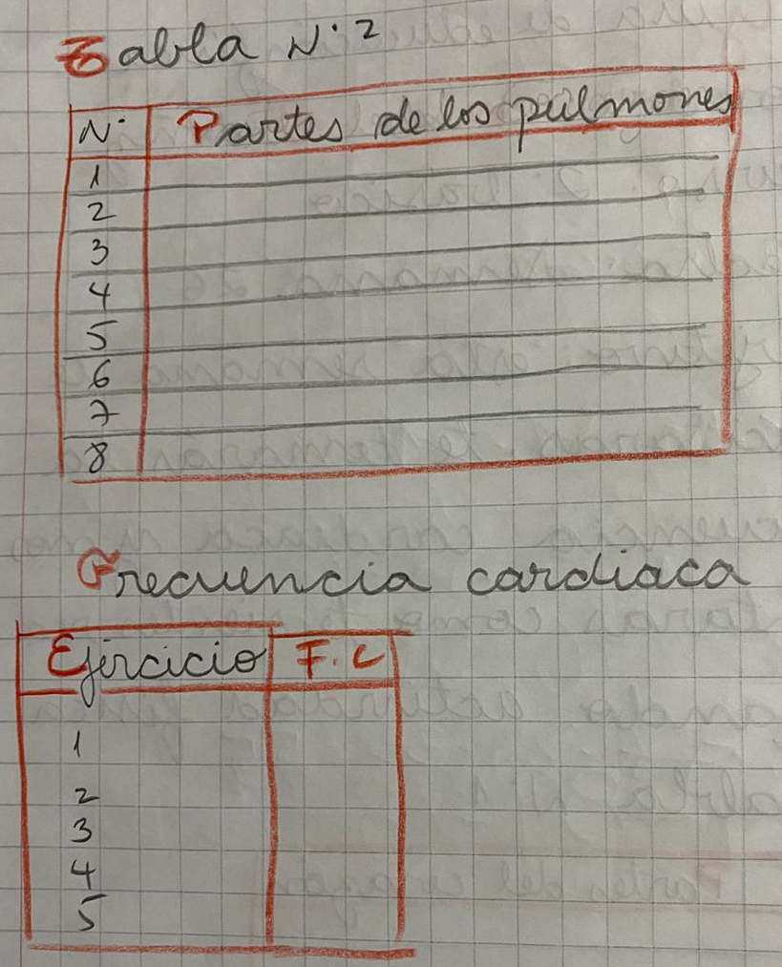
ACTIVIDADES EN EL CUADERNO
A continuación te daré un ejemplo de cómo puedes presentar tu guía en un cuaderno

Slide 10
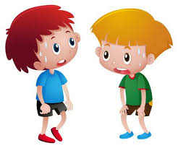
¿QUÉ HICIMOS HOY?
¿Cómo está tu corazón cuando hace ejercicio?
¿Sucede lo mismo si estás sentado?
¿Qué función cumplen los pulmones?
¿Quién me podría decir una parte del corazón?
¿Quién me podría decir una parte de los pulmones?

